Slide 1
Final Report on the ISTC project #3592
“Investigation of Corium Melt Interaction with NPP Reactor Vessel Steel”
(METCOR-P)
A.P. Alexandrov Research Institute of Technology (Russia)
Presented by M. Sheindlin
20th CEG-SAM meeting
Moscow, Russia
October 11, 2011

Slide 2
Contents
General
Experimental setup
Task 1. Interaction of molten corium with vessel steel in oxidizing atmosphere. Test МСР-2
Task 1. Interaction of suboxidized corium with vessel steel where the interface is vertically oriented. Test МСР-1
Task 1. Interaction of U and Zr enriched metal melt with vessel steel where the interface is vertically oriented. Test МСР-8
Task 2. Oxide and metal melts after replacement of the neutral atmosphere by the oxidizing one. Tests МСР-6, МСР-7
Task 2. Oxidation of a steel sample after interaction with corium and replacement of the neutral atmosphere by the oxidizing one. Test МСР-3
Task 3. Interaction of molten corium with European RPV steel in oxidizing atmosphere. Test МСР-4
Task 3. Interaction of suboxidized molten corium with European RPV steel. Test МСР-5
Main conclusions
Project deliverables
Publications

Slide 3
METCOR-P project general information
Investigation of Corium Melt Interaction with NPP
Reactor Vessel Steel (#3592 METCOR-P)
Project participants and coordination
Collaborators
FZK, Germany
FORTUM, Finland
JRC ITU,
EU
CEA,
France
AREVA NP,
Germany
Coordinator
ISTC, Moscow
Steering committee
Operation Agent: A.P. Alexandrov RIT, Russia
SPb Technological University, Russia
SPb Electrotechnical State University, Russia

Slide 4
Experimental matrix of METCOR
Phase 1: Tests with fully oxidized melts

Slide 5
Experimental matrix of METCOR
Phase 2: Tests with suboxidized corium and
tests with oxidized corium in steam

Slide 6
Objectives of METCOR-P project
Qualification and quantification of physicochemical phenomena of corium melt interaction with reactor vessel steel with particular interest to:
Interaction characteristics at the vertically positioned interface
Peculiarities of interaction with European vessel steel
Corium melt oxidation transients

Slide 7
METCOR-P experimental matrix

Slide 8
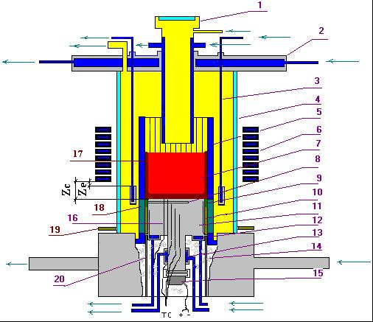
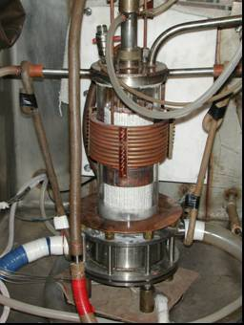
RASPLAV-3 Installation
Furnace schematics
1 –pyrometer shaft; 2 –cover; 3 –electromagnetic screen; 4 – quartz tube; 5 – crucible section;
6 – inductor; 7 –melt; 8 – acoustic defect; 9 – molten ZrO₂; 10 –ZrO₂ powder thermal insulation;
11 – vessel steel specimen; 12 –top calorimeter of the specimen;
13 – bottom calorimeter of the specimen; 14 – kaolin wool insulation; 15 –ultrasonic sensor;
16 –thermocouples; 17 – crust, 18 – electromagnetic screen; 19 – uncooled electromagnetic screen; 20 – cylindrical support of the specimen

Slide 9
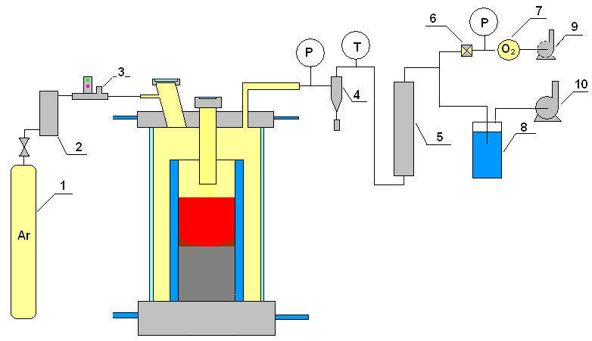
Gas-aerosol system
1 – Ar tank; 2 – silica gel drier; 3 – flow-rate transducer;
4 – cyclone; 5 – LAF filter; 6 – AFA filter;
7 – electrochemical oxygen detector; 8 – hydro lock;
9,10 – vacuum pump

Slide 10
Task 1. Interaction with a horizontal specimen surface. Test MCP-2
Summarized data on VVER steel corrosion kinetics in the oxidizing atmosphere
Interaction of molten corium with vessel steel in oxidizing atmosphere. Test МСР-2

Slide 11
Objectives:
Get experimental data for the UO_{2+x} – ZrO₂ corium in a wide range of temperatures on the specimen surface
Experimental parameters:
Corium composition, mass%: 71 UO_{2+x} – 29 ZrO₂
Temperature on the specimen surface: 870 – 1370°С
Atmosphere: air

Slide 12
Experimental results

Slide 13
Corrosion model
– Tamman equation
– heat condactivity equation
where W – corrosion rate, m/s;
A′ – pre-exponential factor;
E_{a} – activation energy, J/mol;
R – universal gas constant, J/(mol K);
T – temperature, K;
δ – thickness of corium crust on the steel surface, m;
λ – thermal conductivity, W/ (m K);
q – heat flux, W/m²;
s – surface;
sol – solidus

Slide 14
Generalization of experimental data
for UO_{2+x}-ZrO₂ corium
W
(
T
sol
−
T
S
)
m
m
2
K
q
,
s
MW
1
0
-
2
U
O
2
+
x
-
Z
r
O
2
s
t
e
a
m
1
0
a
i
r
for UO_{2+x}-ZrO₂ -FeO_{y} corium
-
3
U
O
-
a
p
p
r
o
x
.
2
+
x
Z
r
O
2
-
F
e
O
y
s
t
e
a
m
a
i
r
a
p
p
r
o
x
.
1
0
-
4
W – m/s, q – MW/m², Т – K
1
0
-
5
UO_{2+x} -ZrO₂: FeO_{y}=0…5%, atomic ratio U/Zr≈1.1, Ts=870…1370 °C, q=0.74…1.19 MW/m²
1
0
-
6
1000
1
UO_{2+x}-ZrO₂- FeO_{y}: FeO_{y}=0…5 = 20…30%, atomic ratio U/Zr=0.11…1.05, Ts=720…1200 °C, q=0.3…1.3MW/m²
0.6
0.7
0.8
0.9
1
1.1
T
,
K
s
At Т_{S}>1050 °С for fusible corium corrosion is intensified. The SEM/EDX
analysis explains it by the liquid-phase diffusion of Fe^{2+X} through the corium crust to the
specimen surface

Slide 15
Task 1. Interaction at vertically positioned interface. Test MCP-1
Comparison of data on the final corrosion temperature at the interaction of the suboxidized corium melt with the VVER vessel steel in the neutral atmosphere

Slide 16
Objectives:
Determine the final corrosion temperature in comparison with data for the horizontal interface
Experimental parameters:
Corium composition: С17
Temperature on the specimen surface: 1400 °С
Atmosphere: Ar

Slide 17
Furnace design
1 – Water-cooled
screen
2 – Cover
3 – Water in
4 – Quartz tube
5 – Crucible sections
6 – Specimen
7 – Inductor
8 – Bottom calorimeter
9 – Welded crucible
sections
10 – SS support
11 – Water out
12 – Electromagnetic
screen
13 – Crucible collector

Slide 18
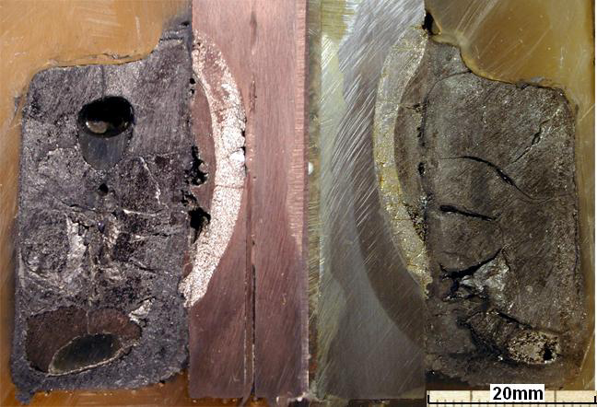
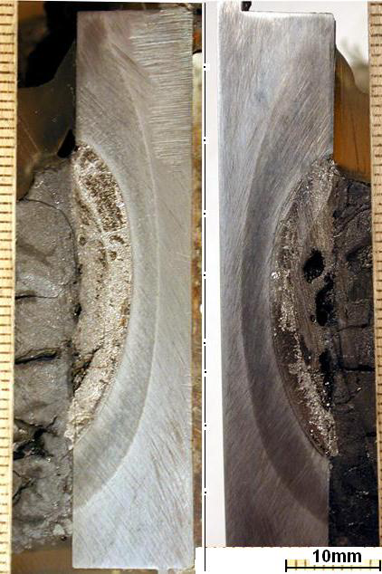
Posttest examination
Axial sections of ingot
Axial sections of ingot
Axial sections of ingot
Corium upper crust is removed
Metal inclusions in corium ingot
Example of TC location

Slide 19
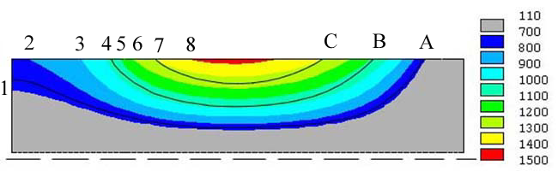
Posttest examination (2)
Temperature profile of the specimen
90° rotated
T, ºC
Upper surface
bottom
A – boundary of the thermal influence zone (lamellar pearlite structure indicating eutectic composition formation at 727 °C)
B – boundary of the 2nd layer (1000-1090 °C)
C – boundary of the 1st layer (1240-1300 °C)
1 – 700 °C 5 – 1100 °C
2 – 800 °C 6 – 1200 °C
3 – 900 °C 7 – 1300 °C
4 – 1000 °C 8 – 1400 °C

Slide 20
Experiments with suboxidized corium
In МСР-1 the oxidation index is considerably lower than in other tests, so the direct comparison of
the IZ compositions is not possible
Other conditions being equal in the interaction zone (metallic part of the two-liquid system) the
content of U and Zr is considerable smaller than in the metallic liquid in the MASCA tests –
influence of METCOR thermal gradient conditions

Slide 21
Comparison of experimental data on the temperature boundary of corrosion with calculated sections of the U-Zr-Fe phase diagram
- experiment; ⎯ - calculation
МСР-1 data on the temperature boundary of corrosion are not different from the experiments
with the horizontally-oriented interface

Slide 22
Task 1. Interaction at vertically positioned interface. Test MCP-8
Interaction of uranium-bearing metallic melt with VVER vessel steel

Slide 23
Objectives:
Determine kinetics and temperature boundary of corrosion
Experimental parameters:
Corium composition: SS – U - Zr
Atmosphere: Ar
Exposition: 10 hours

Slide 24
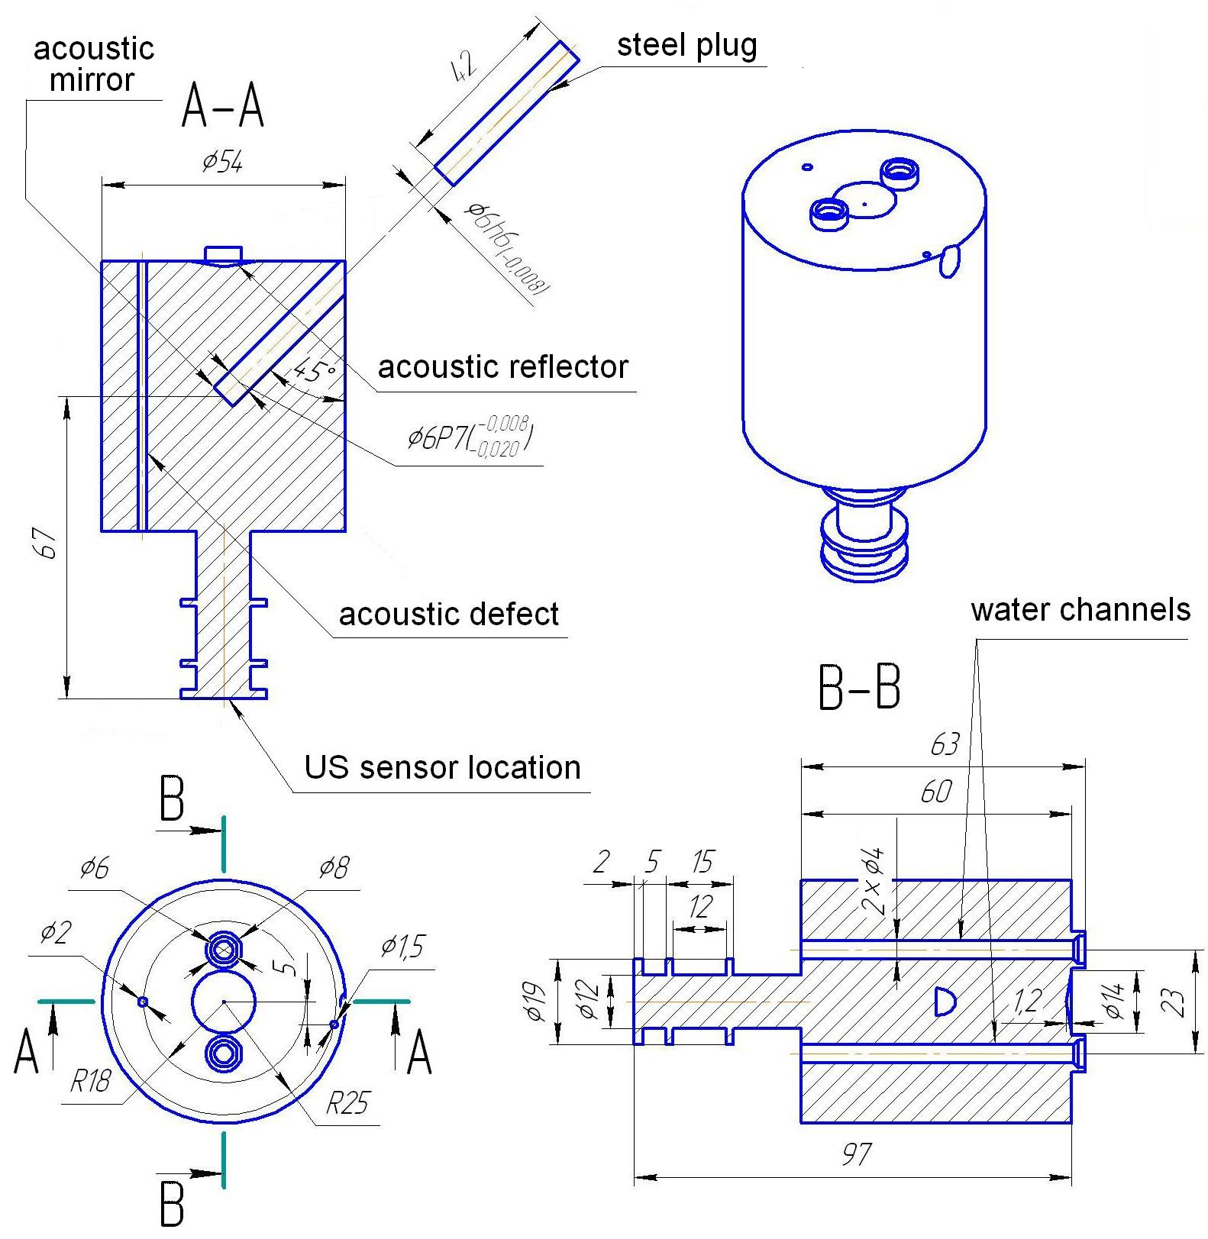
Specimen schematics

Slide 25
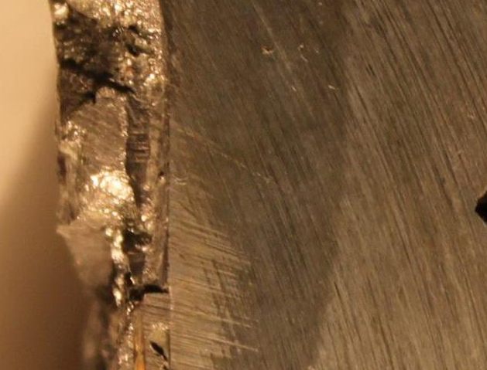
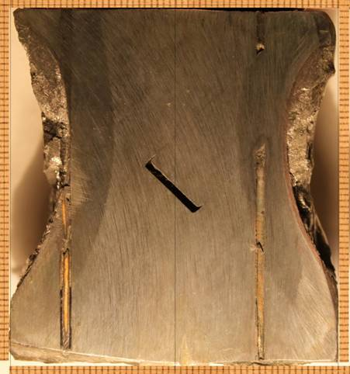
Posttest analysis
Specimen axial section (section A-A, slide 24)
2
1
2
3
Acoustic ‘mirror’
Acoustic defect
Thermocouple
1 – Steel of initial structure 2 – Zone of thermal influence 3 - Interaction zone
Maximum corrosion depth – 9 mm at the elevation of 40 mm

Slide 26
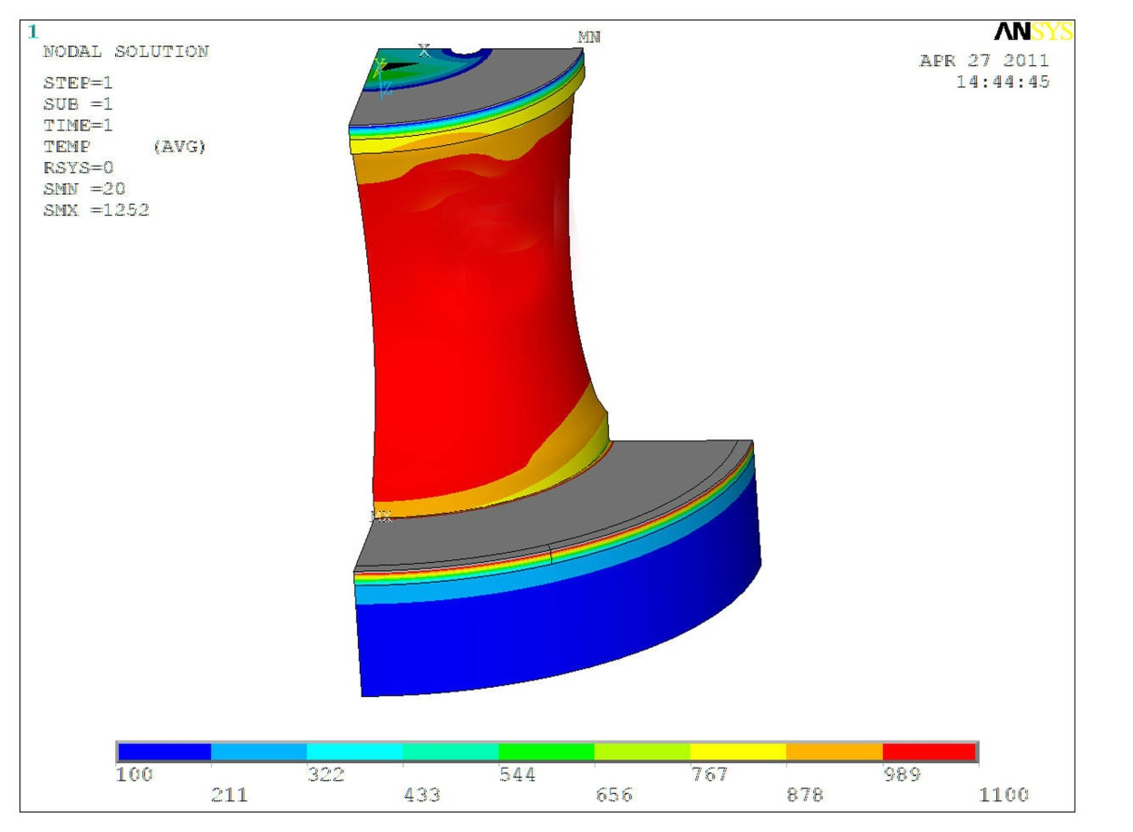
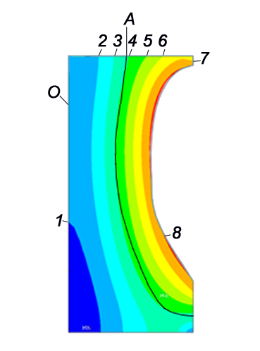
Post-test analysis (2)
Temperature conditions calculated by ANSYS
Axial section
T, °C
Radial distribution I
O –specimen axis
А – isotherm of Fe-Fe₃C eutectoid formation (727°C)
1 – 400; 2 – 500; 3 – 600; 4 – 700; 5 – 800; 6 – 900; 7 – 1000; 8 - 1100 °C
Temperature of corrosion boundary final position is in the range of 1050…1150 °C

Slide 27
Physicochemical analysis
Section of phase diagram (GEMINI 2, v.3.41 / NUCLEA 10.1)
T, º C
Ingot (melt) composition
Temperature of specimen
final boundary
Ingot composition, mass % (XRF)
U | Zr | Fe | Cr | Ni | Si
35.2 | 14.2 | 36.7 | 8.6 | 5.0 | 0.3
U, Zr, Cr, Ni
mass %
Fe
Temperature of specimen final boundary is equal to the minimal value of
liquidus temperature of the phase diagram section

Slide 28
Physicochemical analysis(2)
SEM/EDX MCP-8
 | Mass %
 | U | Zr | Fe | Cr | Ni
SQ2 | 20.9 | 10.7 | 56.6 | 9.1 | 2.1
SQ3 | 24.2 | 15.4 | 49.5 | 6.6 | 3.5
SQ4 | 24.4 | 22.1 | 43.8 | 5.0 | 4.7
Ingot | 35.2 | 14.2 | 36.7 | 8.6 | 5.0
The content of iron in the melt at the boundary with specimen achieves the value corresponding to the minimal liquidus temperature (55%) . Therefore, further dissolution of steel is impossible

Slide 29
Сorrosion kinetics
h, mm
Correlations for corrosion rates
2
MCP-8 (metallic melt, vertical interface)
1
MC6, MC7, MC8, MC9 (oxidic melt, horizontal interface)
t, s
No tests with metal melt and horizontal interface
 - direct post-test measurement
- post-test processing of on-line US-measurement

Slide 30
Task 2. Interaction during molten corium oxidation transients. Tests MCP-6, MCP-7
Oxide and metal melts after replacement of the neutral atmosphere by the oxidizing one
Notes:
Оксидный и металлический расплав после замены нейтральной атмосферы на окислительную

Slide 31
Test MCP-6
Objectives:
Study of oxidation kinetics of the U- and Zr- containing metallic melt through the oxidic surface crust after neutral atmosphere replacement by steam
Experimental parameters:
Steel specimen: absent
Crucible charge: SS 08Kh18N10T (1475g),
U (487g), Zr (324g)
Melt temperature at oxidation:
1380…1580°С
Atmosphere: steam
Condition of the melt surface: covered by the
preformed oxidic crust
Notes:
Тест MCP-6. Целью данного опыта является изучение кинетики окисления металлического расплава, содержащего U и Zr, сквозь поверхностную оксидную корку после замены нейтральной атмосферы на водяной пар.
Параметры опыта - прямо по слайду. Можно добавить, что первоначально в печи была нейтральная атмосфера (Ar), заменённая после наплавления ванны расплава и формирования на его поверхности оксидной шлаковой корки, на окислительную – паровую.

Slide 32
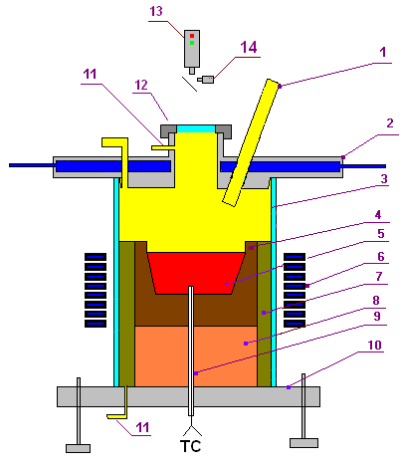
Furnace schematics
The used crucible (4) was made of ZrO₂ concrete
To prevent steam penetration into the melt through
walls of the crucible, its outer surfaces (side,
bottom and upper top) were coated with
alumosilicate enamel with ZrO₂ filling.
The crucible outer surface was separated from the
water-cooled inductor with thermal insulation (7)
made of mullite cotton and ZrO₂ filling
To reduce steam condensation on the water-cooled
furnace cover (2), its thickness was increased
The molten pool surface was located at the crucible
upper top
The furnace volume including thermal insulation (7)
was separated from the ambient atmosphere with
hot quartz tube (3)
Furnace atmosphere was Ar/steam
1 – two ports of corrosion-resistant tube: for steam supply and for the introduction of W/Re thermocouple in a tungsten sheath; 2 – water-cooled furnace cover; 3 – quartz tube; 4 – crucible made of ZrO₂ concrete; 5 – metallic melt; 6 – inductor; 7 – thermal insulation; 8 – lightweight bottom; 9 – two W/Re thermocouples in the ZrO₂ sheath; 10 – corrosion-resistant bottom; 11 – Ar supply port; 12 – lid of monitoring window; 13 – pyrometer; 14 – video camera
Notes:
В данном опыте была использована технология индукционной плавки в холодном бетонном тигле. Бетонный тигель был изготовлен из диоксидциркониевого бетона. Были предусмотрены меры для измерения температуры объёма расплава (W/Re термопары в объёме тигля) и температуры верхней поверхности оксидной корки, предварительно сформированной на расплаве металла (Pt/PtRh термопара и пирометр). Следует обратить внимание на то, что на рабочих длинах пирометра и при количестве пара, имевшегося в объёме печи, измерения температуры пирометром является вполне корректным с очень малой величиной систематической погрешности, вносимой за счёт поглощения излучения паром. Кроме того, в схеме экспериментальной установки были предусмотрены не показанные здесь средства для измерения состава печных газов, для сбора аэрозолей и, самое главное, для сбора конденсата водяного пара, прошедшего сквозь объём печи и не абсорбированного расплавом. Последнее позволило по балансу подаваемого в печь пара и собираемого конденсата оценить кинетику окисления расплава.
Помимо этого для предотвращения окисления расплава паром сквозь стенки бетонного тигля внешняя его поверхность была покрыта предварительно испытанной алюмосиликатной эмалью.
Для снижения конденсации пара на водоохлаждаемой крышке тигля была применена крышка с увеличенной толщиной, что повысило температуру её нижней поверхности до значений, превышающих 100°C и фактически прекратило конденсацию пара в объёме печи.

Slide 33
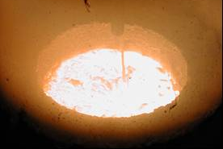
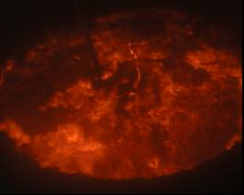
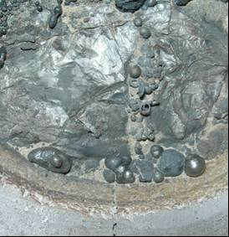
Surface view during the test
Beginning of the oxidation, 10000 s
Thick crust with cracks, 20000 s
Crust surface view after test
Abundant metallic and slag extrusions on the oxidic crust surface, as well as the melt outflows/outbursts visually observed during the test evidence the presence of a large number of pores and cracks in the oxidic crust
Metallic extrusions
Notes:
На этом слайде показано состояние поверхности расплава и оксидной корки на разных фазах опыта и после кристаллизации слитка. Видно, что корка, образованная на поверхности расплава, имеет значительные по размеру трещины и весьма неоднородна по своей площади и, возможно, по её толщине.
Многочисленные металлические и шлаковые выделения на поверхности оксидной корки, как и вспышки/всплески расплава, визуально наблюдавшиеся во время теста, свидетельствуют о большом количестве пор и трещин в оксидной корке.
Таким образом, можно констатировать, что даже в относительно маломасштабных условиях эксперимента оксидная корка на расплаве металла растрескивается существенным образом.

Slide 34
Oxidation kinetics
Beginning of steam supply
Increase in steam consumption
Steam supply termination
Oxidation of the melt by steam can be fairly well approximated by the linear law with the steam absorption rate which equals
23 (±3) mg H₂O/s
Some decrease in the oxidation rate was observed at the beginning of steam supply (until 16200 s) when the oxidic crust growth occurred, nevertheless, it should be stated that a reliable oxidation rate reduction has not been detected in the test
The oxidation rate stability irrespective of the oxidic crust thickness testifies to the decisive role of crust cracking
Notes:
Кинетика окисления.
На данном графике для периода окисления расплава нарастающим итогом показаны: масса поданного в объём печи пара (фиолетовая прямая), масса собранного конденсата (синяя кривая), масса поглощённого расплавом пара (красная кривая) и линейная интерполяция массы поглощённого пара (чёрная прямая).
В качестве вывода можно утверждать следующее:
Окисление расплава может быть достаточно хорошо аппроксимировано линейным законом со скоростью поглощения пара равным 23 (±3) mg H2O/s
Некоторое систематическое снижение скорости окисления, наблюдавшееся на начальной стадии окисления (до 16200 с), когда имел место некоторый рост корки, нельзя назвать достоверным, т.к. все эти отклонения укладываются в весьма узкий интервал ±13%
Постоянство скорости окисления в независимости от толщины оксидной корки – свидетельствует о решающей роли трещинообразования в корке

Slide 35
Test MCP-7
Objectives:
Study of oxidation kinetics of the suboxidized molten pool through surface oxidic crust after neutral atmosphere replacement by steam
Experimental parameters:
Steel specimen: absent
Corium: C-32, U/Zr = 1.2
(UO₂ - 772.5g, ZrO₂ - 94.0g, Zr - 147.9g)
Atmosphere: steam
Condition of the melt surface: covered by the
preformed oxidic crust
Notes:
Целью данного опыта является изучение кинетики окисления расплава субокисленного кориума сквозь поверхностную оксидную корку после замены нейтральной атмосферы на водяной пар.
Параметры опыта - прямо по слайду. Можно добавить, что первоначально в печи была нейтральная атмосфера (Ar), заменённая после наплавления ванны расплава и формирования на его поверхности оксидной шлаковой корки, на окислительную – паровую.

Slide 36
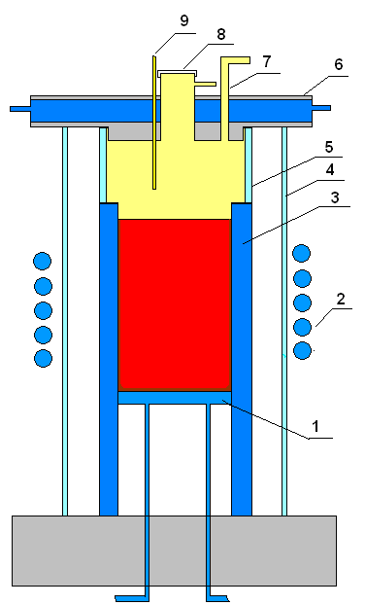
Furnace schematics
Measures to reduce steam condensation:
rise of melt surface to the crucible top
separation of above-melt volume from the
furnace volume by quartz tube (5)
seal of the gaps between cold crucible tubes
increase of thickness of water-cooled
furnace cover (6)
To suppress meniscus the melt surface was moved above the top inductor
To form the oxidic crust the melt surface temperature was reduced
1 – water-cooled bottom calorimeter, 2 – inductor, 3 – water-cooled crucible, 4 – quartz tube, 5 – quartz ring, 6 – water-cooled furnace cover with down-looking hot surface, 7 – gas-aerosol out, 8 –observation port, 9 – steam supply pipe
Notes:
В данном опыте была использована технология индукционной плавки в холодном водоохлаждаемом тигле.
Для снижения конденсации водяного пара на элементах конструкции печи было предприняты следующие меры:
Поверхность расплава была максимально приближена к верху тигля (это снизило конденсацию на холодных верхушках секций тигля, возвышающихся над расплавом);
Объём печи над расплавом был отделён от прочего объёма печи кварцевой колбой;
Щели между холодными секциями тигля были загерметизированы;
Увеличена толщина нижней поверхности водоохлаждаемой крышки тигля, что привело к повышению её температуры до значений, превышающих 100° и, соответственно, исключило конденсацию на ней пара.
Для подавления возникающего в ВЧ-поле мениска на поверхности расплава данная поверхность была выведена в положение НАД верхним краем индуктора.
Для формирования на поверхности расплава оксидной корки температура поверхности расплава была временно снижена.
Температура поверхности расплава и корки измерялась с помощью пирометра. Как и в случае опыта MCP-6, следует обратить внимание на то, что на рабочих длинах пирометра и при количестве пара, имевшегося в объёме печи, измерения температуры пирометром является вполне корректным с очень малой величиной систематической погрешности, вносимой за счёт поглощения излучения паром.
Кроме того, в схеме экспериментальной установки были предусмотрены не показанные здесь средства для измерения состава печных газов, для сбора аэрозолей и, самое главное, для сбора конденсата водяного пара, прошедшего сквозь объём печи и не абсорбированного расплавом. Последнее, как и в случае опыта MCP-6, позволило по балансу подаваемого в печь пара и собираемого конденсата оценить кинетику окисления расплава.

Slide 37
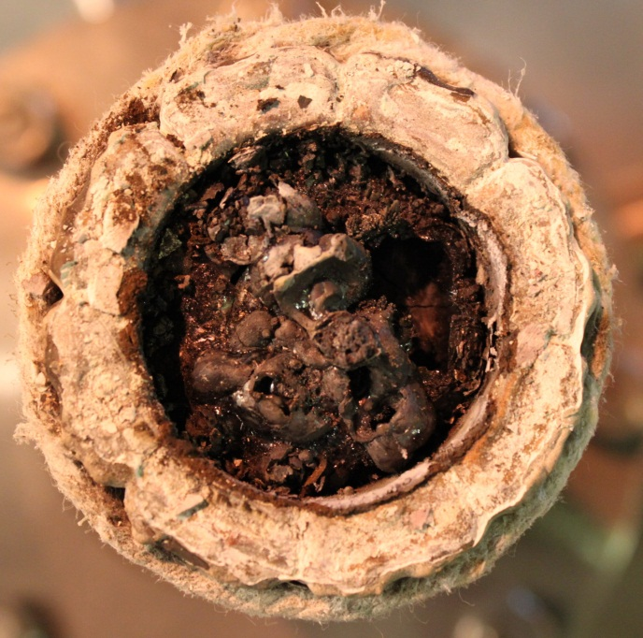
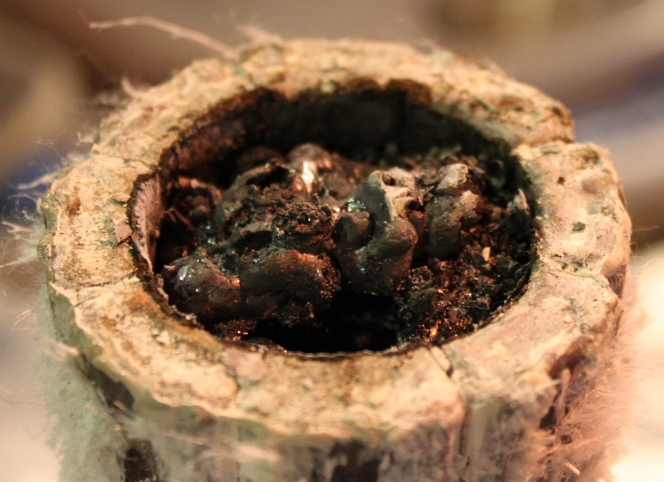
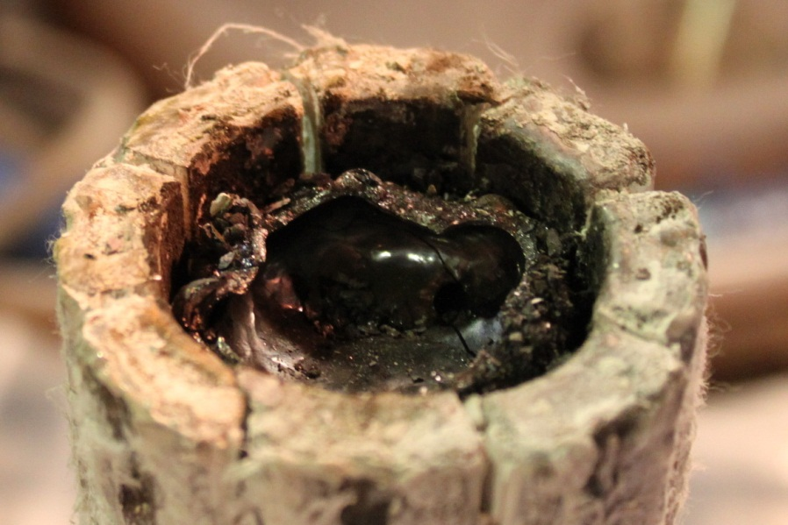
Crust surface after experiment
Crust irregularity, its mechanical weakness,
melt ejections and spillages observed during
the test, as well as its bulging, testify to a
large number of pores and cracks in the
crust, i.e. to its permeability
Notes:
На слайде показано состояние оксидной корки на слитке кориума.
Нерегулярность корки, её механическая непрочность, а также визуально наблюдавшиеся в ходе опыта вытекания/выбросы расплава, вспухание корки свидетельствуют о наличии большого количества пор и трещин в ней, и, т.е., о том, что она не является серьёзным препятствием на пути окислителя к расплаву.
Таким образом, можно констатировать, что и в этом опыте, как и в опыте MCP-6, оксидная корка на расплаве металла весьма непрочна и сильно растрескивается даже в маломасштабных условиях эксперимента.

Slide 38
Oxidation kinetics
Steam supply started
Steam supply stopped
Melt oxidation by steam is rather well approximated by the linear law with the steam absorption rate equal to
11 (±1) mg H₂O/s
Small deviation from the linear law observed in the beginning (from 4500 to 5400 s) is probably explained by the effect of delay in condenser
Notes:
Кинетика окисления
На данном графике для периода окисления расплава нарастающим итогом показаны: масса поданного в объём печи пара (фиолетовая прямая), масса собранного конденсата (синяя кривая), масса поглощённого расплавом пара (красная кривая) и линейная интерполяция массы поглощённого пара (чёрная прямая).
В качестве вывода можно утверждать следующее:
1. Окисление расплава может быть достаточно хорошо аппроксимировано линейным законом со скоростью поглощения пара равным 11 (±1) mg H2O/s (т.е. с погрешностью всего ±10%).
2. Малое отклонение от линейного закона, наблюдаемое в начале (с 4500 по 5400 с) окисления, вероятно, объясняется эффектом задержки в конденсаторе пара.

Slide 39
General conclusions on MCP-6 and MCP-7
Even in such a small scale the oxidic crust is highly prone to cracking. This tendency is even higher in the natural conditions
2. CRACKING of the crust leads to the preservation of LINEAR oxidation law, which is typical of the oxidant starvation conditions at the melt oxidation without the oxidic crust on the surface
But the crust PRESENCE causes a noticeable reduction of the constant rate of steam absorption by the melt:
0.38 mg H₂O/(cm²s) – MCP-6
1.0 mg H₂O/(cm²s) – MCP-7
3.1 mg H₂O/(cm²s) – MA9 (suboxidized corium melt without crust)
Notes:
Можно сделать следующие ОБЩИЕ выводы по опытам MCP-6 и MCP-7:
1. Даже в таком малом масштабе оксидная корка чрезвычайно склонна к трещинообразованию. Тем более это будет проявляться в натурных условиях.
2. ТРЕЩИНОВАТОСТЬ корки приводит к сохранению ЛИНЕЙНОГО закона окисления, характерного для условий голодания по окислителю при окислении расплавов без оксидной корки на поверхности.
3. Но само НАЛИЧИЕ корки приводит к заметному снижению постоянной скорости поглощения пара расплавом.

Slide 40
Task 2. Interaction during molten corium oxidation transients. Test MCP-3
Oxidation of a steel sample after interaction with corium and replacement of the neutral atmosphere by the oxidizing one
Notes:
Окисление стального образца после взаимодействия кориума и замещения нейтральной атмосферы на окислительную

Slide 41
Objectives:
Qualification and quantification of steam oxidation effect on interaction zone
Experimental parameters:
Specimen material: 15Kh2NMFA
Corium: C_{n} = 30.8, U/Zr = 1.188 at.
Temperature on the interface: 900…1300 °С
Atmosphere: initial – neutral, in the oxidation regimes
- steam
Horizontally-oriented interface
The IMCC technology is used
Notes:
Целью данного опыта является изучение качественных и количественных эффектов окисления паром на зону взаимодействия.
Параметры опыта – по слайду.
Отметить, что при наплавлении ванна атмосфера в печи была нейтральная, но в режимах окисления заменялась на паровую.
В эксперименте использовалась технология индукционной плавки в холодном тигле.

Slide 42
Experimental Procedure
Stage | Time interval, s | Description
A | 0…38300 (≈ 11 h) | Molten pool and interaction zone formation
B | 38300…42500 | Temperature of the vessel steel temperature is decreased, crust above the interaction zone is formed
C | 42500…44300 | Molten pool is oxidized by steam
D | 44300…49200 | Specimen temperature is increased, crust above the interaction zone dissolves
E | 49200…50960 | Interaction zone and specimen are oxidized
Notes:
Ввиду того, что опыт был весьма сложен полезно провести его процедуру. Она была следующей:
Стадия A – c 0 по 38300с (≈11часов) – Наплавление ванны расплава и формирование зоны взаимодействия в стальном образце в условиях нейтральной атмосферы;
Стадия B – с 38300 по 42500с – В условиях нейтральной атмосферы было произведено снижение температуры образца корпусной стали, при этом на поверхности образца была сформирована корка изолирующая зону взаимодействия от ванны расплава;
Стадия C – с 42500 по 44300с – Режим окисления ванны расплава паром;
Стадия D – с 44300 по 49200с – В условиях нейтральной атмосферы было произведено увеличение температуры образца корпусной стали, при этом сформированная на поверхности образца защитная корка растворилась и ванна расплава пришла во взаимодействие с образцом стали (с зоной взаимодействия);
Стадия E – с 49200 по 50960с – Режим окисления зоны взаимодействия и образца.

Slide 43
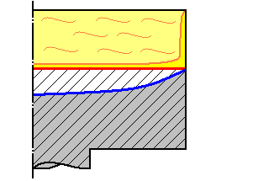
Corrosion kinetics
A
D
E
Melt
IZ
Specimen
References:
[1] S.V. Bechta, V.B. Khabensky,
V.S. Granovsky etc. EXPERIMENTAL
STUDY OF INTERACTIONS BETWEEN
SUBOXIDIZED CORIUM AND REACTOR VESSEL STEEL. Proc. of ICAPP’06, Reno, NV USA, June 4-8, 2006, Paper 6054
Notes:
На данном слайде показаны результаты по кинетике коррозии стального образца, как в на стадии А (в условиях нейтральной атмосферы), так и на стадии E (в условиях паровой атмосферы). Красная кривая иллюстрирует динамику изменения кажущегося положения верхней границу зоны взаимодействия (“кажущегося”, т.к. температурная зависимость скорости звука сильно и неопределённым образом отличается от температурной зависимости скорости звука в стали). Синяя кривая иллюстрирует динамику изменения реального положения нижней границу зоны взаимодействия. На слайде используется аббревиатура IZ – зона взаимодейстия.
Видно, что на стадии А кинетика коррозии хорошо описывается зависимостью (фиолетовый штрих-пунктир), предложенной ранее. Ссылка на соответствующую работу приведена.
В эксперименте в наиболее консервативной постановке (т.е. для условий полностью окисленного расплава кориума) реализован режим окисления зоны взаимодействия (стадия E). Получены данные по кинетике коррозии в данных условиях, причём результаты ультразвуковой диагностики достаточно хорошо коррелируют с показаниями термопар, выходившими из строя при достижении их фронтом взаимодействия.
В конце стадии Е (в интервале от 50.8 по 51 ks) произошло частичное плавление поверхностного слоя стали, обусловленное, по-видимому, неконтролируемым увеличением подвода тепла от расплава (эффект установки) и/или выделением тепла химических реакций. Указанные эффекты оценены расчетом в 2 и 0.55кВт соответственно. (Remark: Этот пункт не обязательно говорить. Только, если спросят.)

Slide 44
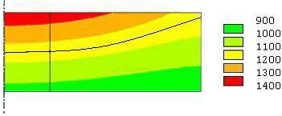
Corrosion kinetics (2)
Specimen temperature condition at the stage of its interaction with the suboxidized
corium melt (stage A) – temperature stabilization regime
1 cm
T, ºC
US sensor
sighting spot
Final position of the interaction
zone (IZ)
Comparison of MC6 and MCP-3 Test Results
Parameter | Test
 | MC6 | MCP-3
Final Corrosion Depth, mm | 6.2 | 7.6
Temperature of Lower Boundary of IZ at Final Position (T_{B}), ºC | 1180 | 1160
+ IZ composition approximately
corresponds to MC6
Notes:
На данном слайде показано температурное состояние образца стали на стадии взаимодействия с расплавом субокисленного кориума (стадия A). Видно, что полученные результаты, как по финальной глубине коррозии, так и по граничной температуре (T_{B}) достаточно хорошо коррелирует с результатами опыта MC6, условия проведения которого близки к условиям стадии A опыта MCP-3.
Кроме того, необходимо отметить, что химический состав зоны взаимодействия в опыте близок к составу зоны взаимодействия в MC6.

Slide 45
Hydrogen release kinetics
Hydrogen release rate is evaluated from measured hydrogen content
in the furnace gas
Total volume of liberated hydrogen depends on the mass balance
of components involved in the H₂O reactions with melt and steel components
Hydrogen release kinetics (and, respectively, oxidation of the melt and interaction zone) is well described by the linear law with the following hydrogen release rates:
9.9 mg/s – at stage C
(11.0 mg/s – at test MA-9)
and
5.1 mg/s – at stage E
Remark: in MCP-3 and MA-9 crucibles with the same diameter were used and experimental conditions were similar
Notes:
На данном слайде нарастающим итогом приведены результаты эксперимента по кинетике выхода водорода и, соответственно, окисления расплава и зоны взаимодействия.
В расчёте было принято, что:
скорость выхода водорода определяется содержанием водорода в печных газах - пропорциональна ему,
полное количество образовавшегося водорода зависит от массового баланса компонентов, вовлечённых в химические реакции с H2O.
Видно, что, как в режиме окисления субокисленного расплава (стадия C), так и в режиме окисления зоны взаимодействия (стадия E) результаты хорошо описываются линейным законом со следующими скоростями выхода водорода 9.9 и 5.1 mg/s, соответственно. Стоит обратить внимание на то, что в режиме окисления ванны расплава (стадия C) зафиксированы близкие к эксперименту MA-9 скорость окисления и скорость генерации водорода (11.0 mg_H2/s). Remark: в тестах MCP-3 и MA-9 были использованы тигли одного диаметра и условия проведения опыта были близкими.
Окисление контролируется подводом пара к поверхности ванны, т.е. процесс коррозии находится в режиме голодания по окислителю.

Slide 46
Task 3. Interaction of molten corium with European vessel steel
Interaction with the suboxidized corium melt in the neutral atmosphere. Test MCP-5

Slide 47
Objectives:
Compare the corrosion rate and temperature boundary of European and Russian vessel steel
Experimental parameters :
Specimen material: 20MnMoNi5-5
Corium: C-30
Temperature: 1400°С
Atmosphere: Ar
Exposition: 11 hours
Horizontally-oriented interface

Slide 48
Corrosion depth dynamics
MCP-5
12
10
8
h, mm
6
4
Uncertaint sounding interpretation
2
Uncertaint sounding
interpretation
0
0
10000
20000
30000
40000
50000
Time, s
⎯ – US measurement; • – Post test measurement of specimen section
Long incubation period - approximately 20 000 s
Corrosion decreases as its front progresses into the specimen bulk –
a lower-temperature region
Corrosion process is not finished ?

Slide 49
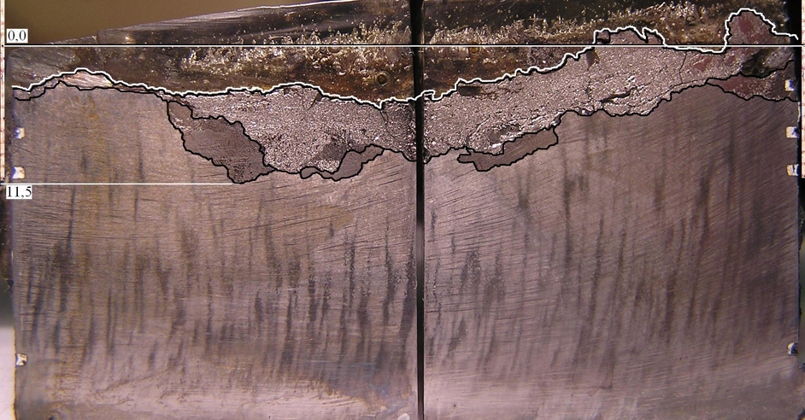
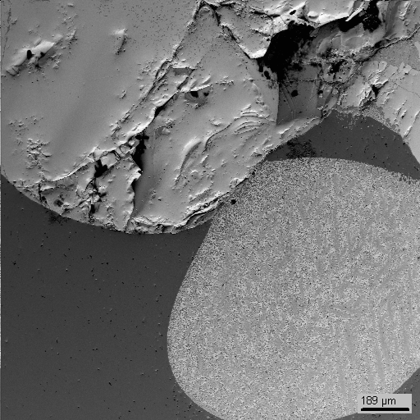
Specimen axial section
SEM/EDX
SQ1
SQ2
mass.%
U – 40; Zr – 16; Fe – 42
U – 38; Zr – 4; Fe – 50
mass %
The section is perpendicular to the ultrasonic defect axis
Non-even boundary of the interaction zone
2 different structures in the IZ visible at the macrolevel
 | U | Zr | Fe
SQ1 | 34.8 | 1.2 | 53.3
SQ2 | 37.8 | 11.4 | 40.7

Slide 50
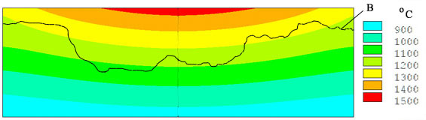
Specimen temperature conditions and IZ final boundary position in the end of the test
Т,ºC
A
h, m
A – initial position of the specimen surface, В – final boundary of the interaction zone
Calculated by the ANSYS code using the measured boundary conditions and temperatures in TC locations
The IZ boundary is located in the 1060 - 1250°C temperature region (1060-1160°C in the central part, where the corrosion process is practically finished)

Slide 51
U – Zr – Fe phase diagram section
MCP
-
5
Т
,
°
С
1500
1400
1300
1200
1100
1000
40
50
60
70
80
90
U, Zr
mass %
Fe
The temperature boundary of corrosion is equal to T_{sol} – same as at the interaction with VVER vessel steel

Slide 52
Comparison with corrosion of Russian vessel steel
Correlations for corrosion rates
Russian steel ( generalization of 4 tests)
European steel (1 test)

Slide 53
Task 3. Interaction of molten corium with European vessel steel. Oxidizing atmosphere (air). Test MCP-4
Objectives:
Compare corrosion rate of European and Russian vessel steel at its interaction with corium in the oxidizing atmosphere
Experimental parameters :
Specimen material: 20MnMoNi5-5
Corium: UO_{2+x}-ZrO₂ ;
Temperature on the interface: 900 – 1200°С
Atmosphere: air
Horizontally-oriented interface
UO_{2+x}-ZrO₂ -FeO_{y}

Slide 54
Processed experimental data
Resulting data used in comparison

Slide 55
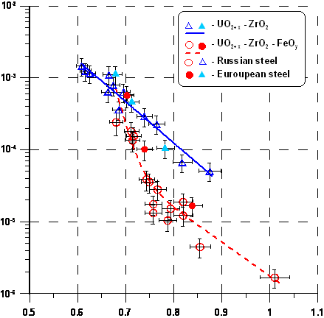
Comparison of corrosion rates for the European and Russian vessel steels
Difference in values for
European and Russian steels
is insignificant (in logarithmic
coordinates)
The data inventory for
European steel is too limited
to construct generalizing
correlations

Slide 56
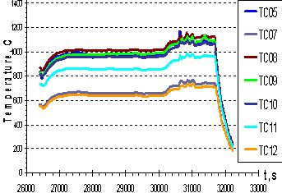
Specific features of corrosion at the
final stage of experiment
final stage
5 6
Temperature on the interaction interface is the highest, it is close to the temperature of regime 6
Corrosion rate is much smaller than in regime 6, it is close to regime 5
Why?

Slide 57
Dynamics of oxygen concentration in the gas out and changes of melt oxygen potential versus time
“Gas data” are measured
with a delay due to the gas line
transport and inertia of the gas
bulk in the furnace volume
Drop in the oxygen potential
of the melt when heated steel
has a high oxidation rate
Lower corrosion rate at the
final stage of experiment is
explained by the insufficient
air supply to the melt and by
its decreased oxygen potential
Ox₁ – concentration of oxygen in
Ox₂ – concentration of oxygen out
– Fe³⁺/ (Fe²⁺+Fe³⁺) – U⁶⁺/ (U⁴⁺+U⁶⁺)
– samples – ingot

Slide 58
MAIN CONCLUSIONS
1. Based on the results of experiments on the interaction between molten corium and VVER RPV steel in the oxidizing atmosphere,
  A process model was developed and correlations to generalize experiment data on corrosion kinetics were proposed
  A possibility of corrosion acceleration due to liquid-phase diffusion of Fe²⁺ ions through the corium crust on steel surface was established and limitation of this phenomenon by the conditions of oxidizer admission to corium melt was demonstrated
2. Based on the results of experiments on the interaction between suboxidized molten corium and VVER RPV steel,
  The effect of thermal gradient conditions on the composition of the oxide and metal phases of the U-Zr-Fe-O system in the miscibility gap was recognized
  A process model for the temperature boundary of corrosion was proposed
  A correlation generalizing experimental data on corrosion kinetics was obtained
3. Based on the results of experiments on the interaction between molten corium and European RPV steel,
  Qualitative agreement and quantitative closeness between the results for European and Russian reactor vessel steels was demonstrated
  Insufficiency of experimental data for constructing general correlations to describe corrosion kinetics was stated
4. Based on the results of experiments on the interaction between molten corium and vessel steel samples with the vertically oriented interface,
  It was found that the interface orientation had almost no effect on the interaction process which is of physicochemical nature
  A difference was revealed between the temperature boundary of corrosion for steel samples interacting with the metal melt in the neutral atmosphere and those interacting with the suboxidized corium melt
5. Based on the results of experiments on the oxidation of molten corium,
  It was established that in the experimental conditions, oxidation of melt followed the diffusion mechanism with oxidizer starvation
  It was found that the oxidation rate was essentially reduced by a crust on the melt surface. Because of cracks in the crust, the oxidation rate observed in the experiments remained constant and did not depend on the crust thickness

Slide 59
METCOR-P project reporting

Slide 60
Publications during METCOR-P
Bechta S.V., Granovsky V.S., Khabensky V.B., Krushinov E.V., Vitol S.A., Sulatsky A.A., Gusarov V.V., Almjashev V.I., Lopukh D.B., Bottomley D., Fischer M., Piluso P., Miassoedov A., Tromm W., Altstadt E., Fichot F., Kymalainen O. Interaction between Molten Corium UO_{2+x}-ZrO₂-FeO_{y} and VVER Vessel Steel // Proceeding of ICAPP’08, Anaheim, CA USA, June 8-12, 2008, Paper 8052.
Bechta S.V., Granovsky V.S., Khabensky V.B., Krushinov E.V., Vitol S.A., Sulatsky A.A., Gusarov V.V., Almjashev V.I., Mezentseva L.P., Krushinov E.V., Kotova S.Yu., Kosarevsky R.A., Barrachin M., Bottomley D., Fischer M., Fichot F. Corium Phase Equilibria from MASCA, METCOR and CORPHAD Results // Nucl. Eng. and Design, 238, p. 2761-2771 (2008).
Bechta S.V., Granovsky V.S., Khabensky V.B., Krushinov E.V., Vitol S.A., Sulatsky A.A., Gusarov V.V., Almjashev V.I., Lopukh D.B., Bottomley D., Fischer M., Piluso P., Miassoedov A., Tromm W., Altstadt E., Fichot F., Kymalainen O. VVER Vessel Steel Corrosion at Interaction with Molten Corium in Oxidizing Atmosphere // Nucl. Eng. and Design, 239 (2009),
p. 1103-1112.

Slide 61
Publications during METCOR-P (2)
4. Bechta S.V., Granovsky V.S., Khabensky V.B. et.al. VVER Steel Corrosion during In-Vessel Retention of Corium Melt // Proceeding of the 3rd European Review Meeting on Severe Accident Research (ERMSAR 2008), Paper 2.7, Nesseber, Bulgaria, September 23-25 (2008).
5. Bechta S.V., Granovsky V.S., Khabensky V.B. et.al. Interaction between Molten Corium UO_{2+x}-ZrO₂-FeO_{y} and VVER Vessel Steel // J. Nucl. Technology, Vol. 170, №1 (2010), p. 210-218.
Bechta S.V., Granovsky V.S., Khabensky V.B. et al. The influence of thermogradient conditions on physicochemical interaction of the suboxidized molten corium with steel during in-vessel retention of the melt. (Manuscript).
Sulatsky A.A., Granovsky V.S., Khabensky V.B. et al. Oxidation kinetics of corium pool // (Manuscript).

